Slide 1
শুভেচ্ছা

Slide 2
পরিচিতি
জাকিয়া সুলতানা
সহঃশিক্ষক (আইসিটি)
হালুয়াঘাট ডি এস আলিম মাদ্রাসা
হালুয়াঘাট, ময়মনসিংহ।

Slide 3
শ্রেনী :- ৬ষ্ঠ বিষয় :- তথ্য ও যোগাযোগ প্রযুক্তি সময় :- 40 মিনিট তারিখ :- ১১-০৩-২০২০

Slide 4
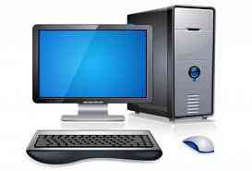
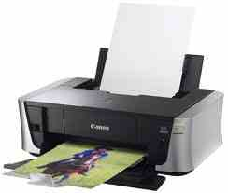

Slide 5
আমাদের আজকের পাঠ
কম্পিউটার সংশ্লিষ্ট যন্ত্রপাতি

Slide 6
এই পাঠ শেষে শিক্ষার্থীরা…..
১। ইনপুট ডিভাইস কি বলতে পারবে।
২। আউটপুট ডিভাইস কি তা উল্লেখ করতে পারবে।
৩। ইনপুট ও আউপুট ডিভাইজের তুলনা করতে পারবে।

Slide 7
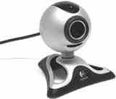
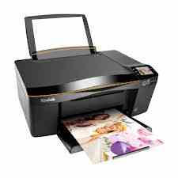
নিচের ছবিগুলি ভাল করে লক্ষ কর
কম্পিউটার
প্রিন্টার
ওয়েব ক্যামেরা

Slide 8
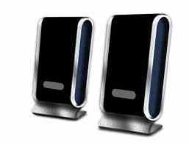
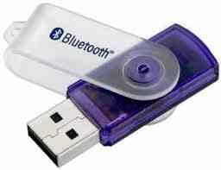
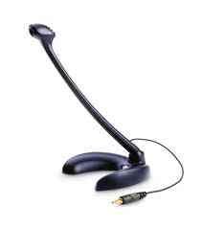
মাইক্রোফোন
পেন ড্রাইভ
স্পিকার

Slide 9
একক কাজ
কম্পিউটার সংশ্লিষ্ট কয়েকটি যন্ত্রপাতির নাম লিখ।

Slide 10
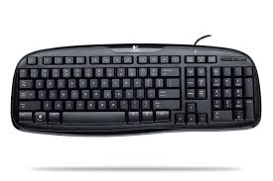
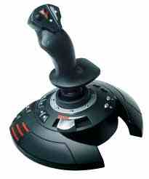
ইনপুট ডিভাইস :
কী-বোর্ড
মাইক্রোফোন
জয়স্টিক

Slide 11
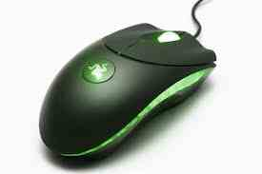
ওয়েব ক্যাম
মাউস

Slide 12
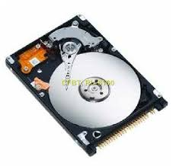
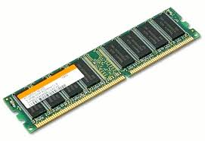
মেমোরি/স্টোরেজ ডিভাইস
সি.ডি
হার্ড ডিস্ক
পেন ড্রেইভ
র‌্যাম

Slide 13
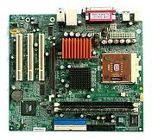
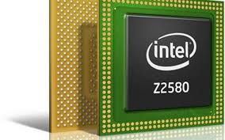
প্রেসেস/প্রক্রিয়া করন
মাদার বোর্ড
প্রসেসর

Slide 14
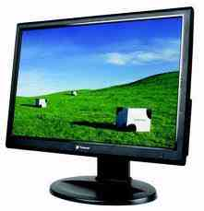
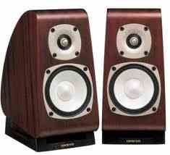
আউটপুট ডিভাইস
প্রিন্টার
স্পিকার
মনিটর

Slide 15
দলগত কাজ
প্রতি দলে ১০ জন করে বসে ইনপুট ডিভাইস, আউটপুট ডিভাইস এর নাম লিখ।

Slide 16
মূল্যায়ন
১। একটি ইনপুট যন্ত্রের নাম বল।
২। একটি আউটপুট যন্ত্রের নাম বল ।
৩। ইনপুট ডিভাইস কি ?

Slide 17
বাড়ির কাজ
১। তোমার দেখা কতগুলো কম্পিউটার যন্ত্রের
নাম লিখে নিয়ে আসবে।

Slide 18
ধন্যবাদ

